Slide 1
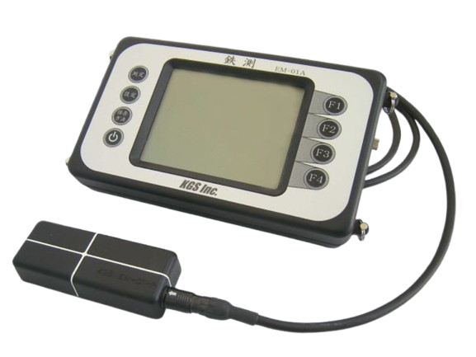
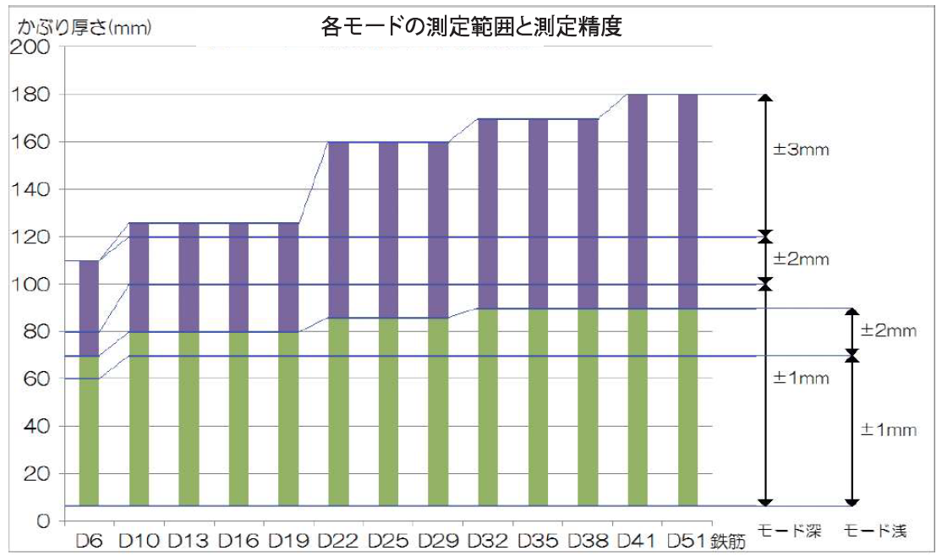
レンタルします
NETIS番号（あれば）
業界最小標準プローブにより壁際や狭い場所で
測定が可能です！
鉄筋探査機 鉄測 EM-01A
｜狭ピッチでも正確に測定可能です。
｜鉄筋径の設定が不要です。
｜鉄筋径の設定を測定後でも変更可能です。
〈用途〉
電磁誘導法による、
配筋状態の確認とかぶり厚の測定
測定範囲
●深モード
●浅モード

Slide 2
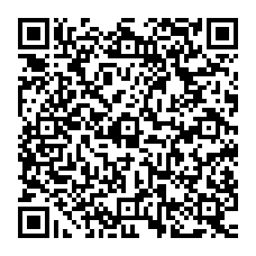
付属品
収納ケース
鉄測 取扱説明書
らくらく操作マニュアル
鉄測データリンカ 取扱説明書
ソフトのご案内
弊社検査成績書
プローブ
信号ケーブル1.6ｍ
USBケーブル1.6ｍ
本体ソフトケース
ネックストラップ
単3形アルカリ乾電池×6
仕様
商品コード |  | R3B 183C0 001
名称 |  | 鉄筋探査機
メーカー |  | 株式会社計測技術サービス
型式 |  | 鉄測 EM-01A
測定方式 |  | 電磁誘導方式
メモリ容量 |  | 最大13,000点
電源 |  | 単3乾電池×6本
電池寿命 |  | 約9時間以上（アルカリ乾電池使用時）
使用温度・湿度 |  | ー10～50℃・90％以下 結露なきこと
保護等級 |  | IPX4（防雨型）
寸法(W×D×H) | 本体 | 約222×65×132ｍｍ
 | プローブ | 約110×25×45ｍｍ
質量 | 本体 | 約730ｇ
 | プローブ | 約130ｇ

